Slide 1
МБОУ «Молочненская средняя школа им. Героя Советского Союза Г. С. Титова»
Проект литературоведческого направления
Выполнила ученица 3 Б класса Татарчук Е.С.
Классный руководитель Веливулла Л.Р.

Slide 2
Содержание
Цель проекта...............................................................................................................................................3
…Волшебный край! Очей отрада!............................................................................................................4
Легенда о Арзы-кызы ................................................................................................................................6
3. Список литературы....................................................................................................................................11

Slide 3
Цель проекта
Обучающая: изучить легенды и мифы Крыма с целью обобщения и представления аудитории;
Развивающая: научиться собирать информацию, факты в разных источниках и делать выводы и заключения, а также получить навык в работе с компьютерными программами для оформления работы;
Воспитывающая: воспитание чувства патриотизма, любви к родному краю и бережного отношения к национальному достоянию.

Slide 4
…Волшебный край! Очей отрада! У моря, на юге прекрасной Тавриды, Лежит полуостров, творенье веков. Здесь реки и горы, леса и равнины Легенды, сказанья и песни отцов.
Крым…Сколько всего родного и вместе с тем загадочного есть в этом слове. О его природе и достопримечательностях многие знают не понаслышке, ежегодно миллионы туристов едут сюда именно для того, чтобы увидеть всё это своими глазами. Это уникальное место с неповторимой природой, величественными горами, древними городами и императорскими имениями.
История крымской земли насчитывает тысячелетия. Благоприятные природные условия, богатый растительный и животный мир Крыма привлекали человека ещё со времён палеолита. Менялись эпохи, одни народы приходили в этот благодатный край, другие исчезали. В разные исторические периоды в Крыму жили тавры и киммерийцы, скифы и греки, сарматы и римляне, готы, армяне, болгары, хазары, славяне, печенеги, половцы, монголы и крымские татары, итальянцы и турки. Строились и разрушались города, менялся язык, на котором разговаривали люди.
Но каждый народ, который приходил, оставлял здесь свою часть культуры, создавал кусочек истории Крыма, слагая легенды и мифы.

Slide 5
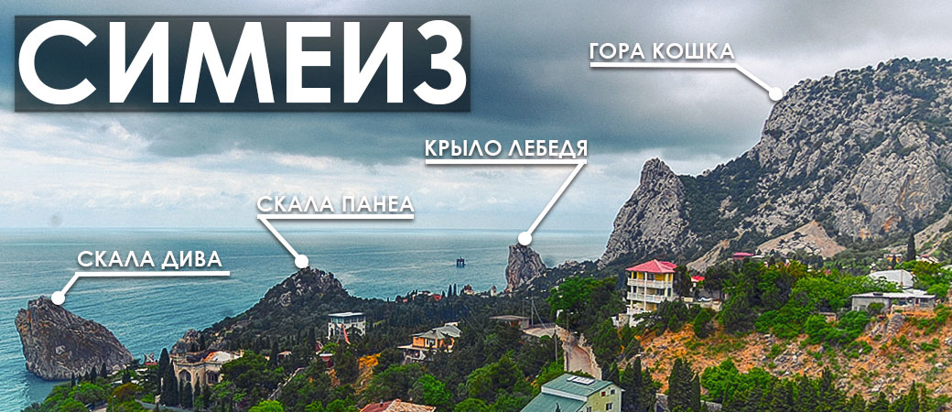
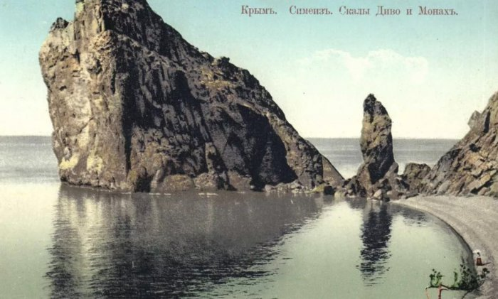
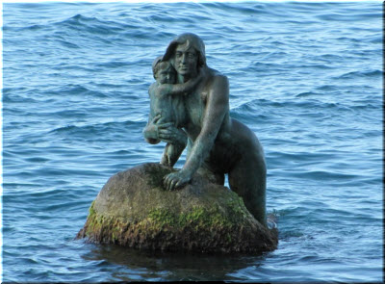
Крымский полуостров будто специально создан, чтобы слагать о нем легенды.
Экскурсии Крыма – путешествие в исторический мир на грани реальности и сказки. Ведь буквально на каждом шагу здесь оживают скалы, превращаясь то в Медведя, то в Кошку, то в Монаха и Диву. Можно отправиться на поиски птицы счастья на Соколиную гору, что возле Ай-Петри, или подкараулить русалку с младенцем на руках, пьющую воду из знаменитого Мисхорского фонтана.

Slide 6
Легенда о Арзы-кызы
Крым — это не только живописные пейзажи и теплое море, но и богатое культурное наследие, полное мифов и легенд. Одна из самых известных историй, передающихся из поколения в поколение, — это легенда об Арзы-кызы. Согласно преданиям, Арзы-кызы была прекрасной девушкой, жившей в одном из крымских селений. Её красота и доброта привлекали внимание многих молодых людей,.
Жила красавица Арзы,
Необычайной красоты.
Глаза прекрасны и черны,
А губы ярки и нежны.
Тугие косы до колен.
Её краса манила в плен.
Но зря женихи по ней вздыхали ведь сердце Арзы-кызы принадлежало лишь одному — смелому и отважному юноше по имени Эмир. Встретились они возле Ай-Петри на заре, у прибрежного фонтана. Молодой всадник проехал на белоснежном скакуне. Однако, у фонтана увидел ее не только юноша, но старый купец Али-Баба, и возник в его голове чудовищный план – он решил похитить Арзы и продать ее в рабство на рынке в Стамбуле.

Slide 7
Шло время. Арзы и Эмир были неразлучны, делили радости и горести, мечтали о совместном будущем. И вот пришел день, когда парень прислал сватов к Арзы. Весело праздновала деревня Мисхор свадьбу красавицы Арзы. Однако к вечеру загрустила Арзы, встала и тихонько вышла из хижины. В последний раз захотела посмотреть и проститься с дорогим для неё фонтаном и морским простором. Взяла она свой медный кувшин и спустилась к фонтану. Там и подстерег ее Али-Баба.
Али-баба торжествовал!
Как долго он удачи ждал,
Теперь, конечно, впереди
Стамбул! А там уже, гляди,
Богатство, слава и почёт,
Его в столице этой ждёт.
И не ошибся злой старик.
Султан щедр был, и велик.
Немного времени прошло, —
Осыпал золотом его.
Арзы смириться не смогла,
На сердце грусть её легла,

Slide 8
И часто с болью вспоминала,
Как шхуна быстро отплывала,
С родного, милого Мисхора,….
В чужой стране Арзы-кызы впала в глубокую печаль, тосковала и плакала по родному дому. Находясь в гареме у Арзы родился сын, но и он не принес утешения. Не выдержав разлуки с любимым человеком, отчим домом и с Родиной, девушка предпочла смерть жизни в неволе. Взяв на руки ребенка она прошла на угловую башню султанского сераля и бросилась в пучину Босфора и в этот же вечер вышла на берегу любимого фонтана, у которого в свое время часто набирала воду.
Спит евнух тихо во дворе,
Дождинки плачут на стекле,
Сопит ребёнок в колыбели,
Арзы встаёт с своей постели.
Младенца на руки берёт,
И к башне угловой идёт,
Идёт ступеньками всё выше,
«Не плачь, сыночек, тише, тише!
Всё ближе к нам небесный свод…»

Slide 9
И вот, шагает в бездну вод
Арзы, с отчаянья и горя, —
В волны сонного Босфора.
И сына крепче прижимает.
Луна на небе замирает.
Русалка, — гордая душа,
Плывет в пучине не спеша,
В Мисхоре с сыном выплывает,
И дух легенды оживает!
С тех пор, утверждают местные жители, раз в год фонтан "оживает». Он струиться сильнее, и из моря появляется русалка с младенцем на руках. Она подходила к фонтану, пила воду, играя со струёй, смачивала руки и волосы, ласково гладила камни, сидела на берегу, задумчиво всматривалась в морской простор, глядела на родную деревню. А потом, тихо опустившись в волны морские, исчезала до следующего года…»

Slide 10
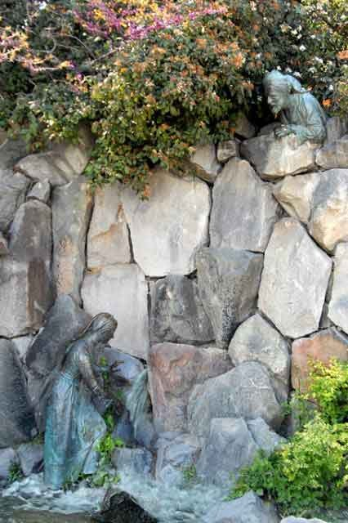
Заключение
Легенда о Арзы-кызы стала символом вечной любви и преданности. Легенда о Арзы-кызы — это не просто красивый рассказ о любви и потере. Это урок о том, как важно ценить каждое мгновение с близкими и хранить в сердце светлые воспоминания о тех, кого мы любим, а также о своем родном крае.

Slide 11
Список литературы
1. Статья Легенды Крыма. "Мисхорская русалка" https://grandgames.net/post/375717
Ю.Болат. «Арзы къыз». Фольклорная основа произведения. Авторское отношение к персонажам. Сценическая история пьесы.
«Легенды Крыма» - Симферополь: «Терра- АйТи» «Амазонка». 2023 г
АРЗЫ-ХЫЗ [1] (Крымско-татарская легенда...)[Лира Боспора выпуск XVI] Версия для печати Зарема Дадой
Электронная книга Легенды Крыма https://librebook.me/legendy_kryma/vol1/12

